Slide 1
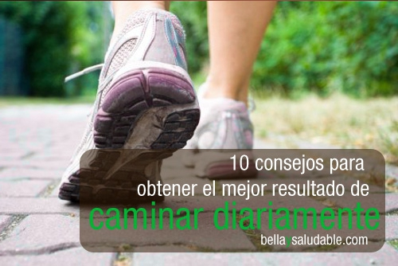


SEMANA DE LA MOVILIDAD
¿CUÁNDO?
16 DE SEPTIEMBRE A LAS 17,30H
VEN A RECORRER LA RUTA PARA GENTE QUE CAMINA DE CARABANCHEL SITUADA EN EL PARQUE DE LAS CRUCES. SI NO LA CONOCES NOSOTROS TE LA ENSEÑAMOS
SALIDA: CENTRO MUNICIPAL DE SALUD COMUNITARIA
CALLE EUGENIA DE MONTIJO 90
ACTIVIDAD GRATUITA.
SOLO TIENES QUE VENIR CON ROPA CÓMODA Y AGUA

